Slide 1

OpenERX
产品说明 · 2026.08
OpenERX
企业 AI 工作平台
让模型、知识、工具与终端执行，成为可交付、可治理的企业工作能力。
员工工作入口 · 受控执行主机 · 平台服务与治理
01
Notes:
[Sources]
- User brief in this conversation: OpenERX is positioned as an enterprise-facing AI work platform.
- /Users/wanglei/Downloads/phones-cloud/openerx/README.md
- /Users/wanglei/Downloads/phones-cloud/openerx/docs/v2/01-product-contract.md
[/Sources]
Enterprise positioning follows the user's explicit clarification; implementation claims in later slides stay within repository evidence.

Slide 2
AI 价值不在模型上线，而在工作闭环建立
企业 AI 试点常常能完成“问答”，却难以进入真实文件、系统、工具和交付流程。
01
02
03
入口碎片
执行脱节
治理滞后
员工在聊天、文件、浏览器、业务系统之间反复搬运信息，AI 没有持续上下文。
模型可以给建议，却不能在授权边界内完成检索、计算、修改、生成与验证。
模型来源、工具权限、用量成本和外部副作用分散，难以形成统一责任链。
结果：员工仍在复制粘贴，数据与工具没有真正进入 AI 工作流。
OpenERX · 企业 AI 工作平台
02
Notes:
[Sources]
- /Users/wanglei/Downloads/phones-cloud/openerx/docs/v2/02-users-and-scenarios.md
- /Users/wanglei/Downloads/phones-cloud/openerx/docs/v2/03-experience-and-information-architecture.md
- /Users/wanglei/Downloads/phones-cloud/openerx/docs/v2/10-codex-capability-baseline.md
[/Sources]
The three enterprise blockers are a synthesis of the repository's documented user scenarios, interaction model, and tool/security gaps; no quantified outcome is claimed.

Slide 3
一个入口，贯穿提问、执行、交付与复用
OpenERX 把员工的自然语言需求转化为一条可恢复、可审阅、可继续的工作链。
01 · 表达目标
02 · 受控执行
03 · 成果沉淀
像聊天一样开始
模型与工具协同
结果可交付、可复用
说明任务，添加文件或工作区；系统保持对话、分支和上下文。
在授权范围内调用文件、网页、浏览器与桌面应用；Shell、MCP 和 Skill 复用同一审批链。
回答、Diff、测试与 Office / PDF 成果，连同运行记录统一回到对话和成果库。
同一条工作链同时保留状态、权限、用量与成果身份。
OpenERX · 企业 AI 工作平台
03
Notes:
[Sources]
- /Users/wanglei/Downloads/phones-cloud/openerx/docs/v2/01-product-contract.md
- /Users/wanglei/Downloads/phones-cloud/openerx/docs/v2/02-users-and-scenarios.md
- /Users/wanglei/Downloads/phones-cloud/openerx/docs/v2/03-experience-and-information-architecture.md
[/Sources]

Slide 4
OpenERX 把员工体验、受控执行与平台服务组合成一体
前台保持简单，复杂度沉到执行宿主、能力 Broker 与平台服务中。
员工工作入口
Windows / macOS Desktop · iOS / Android Remote Companion
产品状态与成果
Conversation · Message · Search · File · Artifact · Task / Run
受控 Agent 执行
Isolated Pi Host · Capability Broker · File / Web / Browser / Shell / Desktop / MCP / Skill
企业平台服务
Identity · Account Sync · Model Gateway · Usage · Pricing · Billing Ledger
Object Store · Remote Gateway · Notification
核心原则：桌面是执行主机，手机是控制面；模型凭证、用量与账本由平台服务掌握。
OpenERX · 企业 AI 工作平台
04
Notes:
[Sources]
- /Users/wanglei/Downloads/phones-cloud/openerx/docs/v2/14-overall-architecture.md
- /Users/wanglei/Downloads/phones-cloud/openerx/docs/v2/15-remote-control-contract.md
- /Users/wanglei/Downloads/phones-cloud/openerx/services/README.md
[/Sources]

Slide 5
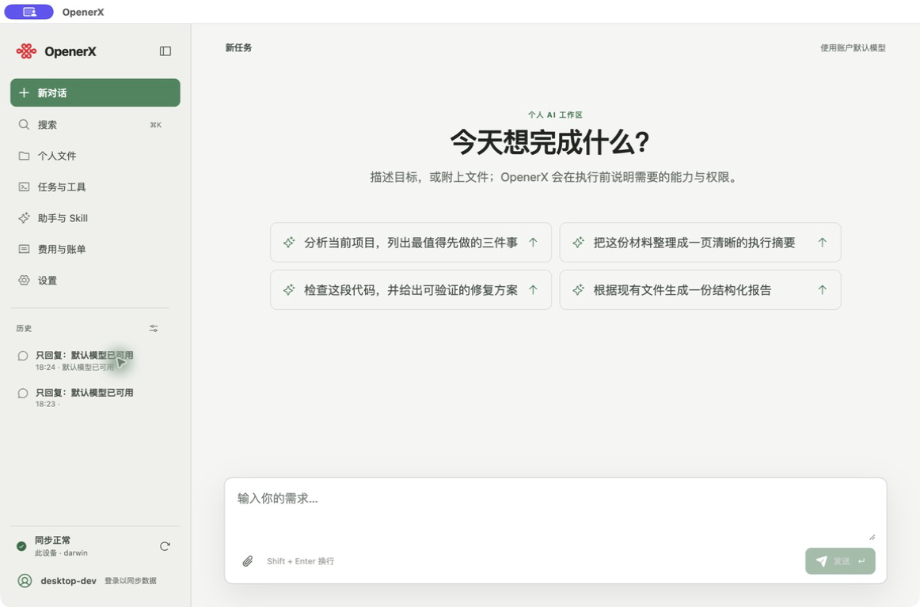
员工只需表达目标，平台负责组织上下文与执行
聊天优先的工作台把文件、工具活动、成果和长任务状态留在同一上下文。
自然语言成为统一入口
• 打开即可开始，不先创建项目或工作流
• 文件、成果、引用与工具过程保持可见
• 长任务可停止、继续、恢复并审阅状态
• 历史、搜索和同步支持跨设备继续
员工看到的是工作结果，而不是 Agent 基础设施。
桌面端实测截图 · 新任务页（2026-08-26）
OpenERX · 企业 AI 工作平台
05
Notes:
[Sources]
- /Users/wanglei/Downloads/phones-cloud/openerx/docs/v2/03-experience-and-information-architecture.md
- /Users/wanglei/Downloads/phones-cloud/openerx/design-qa.md
- /tmp/openerx-sidebar-qa.XsH9XW/full-comparison.png
[/Sources]
The slide embeds only the right-hand current local Electron new-task screen from the comparison capture.

Slide 6
从知识问答到成果生产，能力沿同一安全链路扩展
文件、工具、Skill 与终端能力不是外挂入口，而是同一对话里的受控工作能力。
理解与生成
执行与连接
• 对话、分支、编辑、重生成与搜索
• PDF / Office / 图片 / 代码等文件理解
• 文档、表格、PPT、PDF 与图片成果
• 个人 / 工作区 Skill 的触发与版本
• Web 与 Browser Computer-Use
• 授权工作区、Patch、Diff 与 Shell
• 桌面应用操作与截图证据
• 本地 / 远程 MCP 与工具目录
• 工具活动、停止、重试与幂等
统一安全语义
范围 · 审批 · 沙箱 · 审计 · 幂等 · 未知结果保护
OpenERX · 企业 AI 工作平台
06
Notes:
[Sources]
- /Users/wanglei/Downloads/phones-cloud/openerx/docs/v2/10-codex-capability-baseline.md
- /Users/wanglei/Downloads/phones-cloud/openerx/docs/v2/16-codex-aligned-implementation-assessment.md
- /Users/wanglei/Downloads/phones-cloud/openerx/docs/v2/01-product-contract.md
[/Sources]

Slide 7
执行靠近数据，权限收敛在可治理边界
安全不是执行后的审计补丁，而是模型、工具、文件与设备能力共同遵守的运行合同。
01
02
03
桌面受控执行
统一能力 Broker
云端保存真值
隔离执行宿主与文件、Shell、浏览器、桌面能力运行在授权主机；Renderer 不直接访问 Node、文件系统或密钥。
所有敏感能力复用 Scope、审批、OS 沙箱、审计与副作用幂等；Skill 和 MCP 不得旁路。
身份、模型凭证、Usage、价格、账本与支付结果由平台服务掌握；客户端只读最终商业结果。
设备权限不随账户同步 · Provider 密钥仅在服务端 · 高影响外部动作逐次确认
OpenERX · 企业 AI 工作平台
07
Notes:
[Sources]
- /Users/wanglei/Downloads/phones-cloud/openerx/docs/v2/06-security-and-governance-contract.md
- /Users/wanglei/Downloads/phones-cloud/openerx/docs/v2/14-overall-architecture.md
- /Users/wanglei/Downloads/phones-cloud/openerx/docs/v2/10-codex-capability-baseline.md
[/Sources]

Slide 8
模型可替换，用量与成本可追溯
把模型路由、权威用量和商业核算从客户端分离，形成可审计的平台服务链。
01 · 模型网关
02 · 权威用量
03 · 报价与账本
模型目录与能力
平台凭证与路由
选择模型 / 实际模型
显式降级与回退
权威 Token 记录
调用去重与聚合
对话 / 模型维度
失败与停止仍可追溯
执行前报价与预留
价格快照冻结
按真实用量结算
Charge 与账单记录
员工无需维护 Provider API Key；平台获得统一接入、真实用量与成本透明的基础。
OpenERX · 企业 AI 工作平台
08
Notes:
[Sources]
- /Users/wanglei/Downloads/phones-cloud/openerx/docs/v2/11-billing-and-commerce-contract.md
- /Users/wanglei/Downloads/phones-cloud/openerx/docs/v2/14-overall-architecture.md
- /Users/wanglei/Downloads/phones-cloud/openerx/services/model-gateway/README.md
- /Users/wanglei/Downloads/phones-cloud/openerx/services/billing-ledger-service/README.md
[/Sources]
Enterprise cost transparency is presented as a platform foundation, not as a completed organization budget center or administrator dashboard.

Slide 9
手机是控制面，桌面是执行面
员工离开电脑后仍可查看、引导、排队、停止、审批和审阅在线桌面任务。
TLS + 端到端加密命令与事件
手机 Remote
密文网关
桌面执行主机
控制面
密文 Relay
唯一执行面
主机 / 任务 / 收件箱
Queue · Steer · Stop
审批、审阅与通知
Presence 与路由
短 TTL、回执与游标
不解密业务正文
Pi / File / Tool / Shell
Capability Broker
模型、用量与成果
边界：主机必须在线；不提供远程桌面、SSH、远程唤醒或主机离线代跑。
OpenERX · 企业 AI 工作平台
09
Notes:
[Sources]
- /Users/wanglei/Downloads/phones-cloud/openerx/docs/v2/15-remote-control-contract.md
- /Users/wanglei/Downloads/phones-cloud/openerx/docs/v2/14-overall-architecture.md
- /Users/wanglei/Downloads/phones-cloud/openerx/docs/v2/evidence/m6-2026-08-26.md
[/Sources]

Slide 10
一套平台，同时服务员工效率、IT 安全与经营透明
价值不是单一模型指标，而是工作完成方式、风险边界和运营证据的共同改善。
01
02
03
业务员工
IT 与安全
管理与运营
自然语言表达目标
连接文件与工作上下文
把分析直接变成可交付成果
跨设备继续个人工作
统一模型与工具入口
最小权限 Scope 和逐次审批
设备能力与账户数据分界
失败、副作用与撤销可追溯
模型选择与实际执行透明
用量、价格快照与费用可核对
能力目录支持渐进推广
为后续企业治理建立数据基础
OpenERX 交付的是企业工作能力，而不只是一个聊天窗口。
OpenERX · 企业 AI 工作平台
10
Notes:
[Sources]
- /Users/wanglei/Downloads/phones-cloud/openerx/docs/v2/01-product-contract.md
- /Users/wanglei/Downloads/phones-cloud/openerx/docs/v2/02-users-and-scenarios.md
- /Users/wanglei/Downloads/phones-cloud/openerx/docs/v2/06-security-and-governance-contract.md
- /Users/wanglei/Downloads/phones-cloud/openerx/docs/v2/11-billing-and-commerce-contract.md
[/Sources]
Role-level value statements are product synthesis. The slide does not claim completed organization dashboards, budget centers, SSO, or administrator governance.

Slide 11
以桌面工作闭环为起点，逐步进入企业级规模化
当前核心能力已有本地实现检查点；外部发布与企业治理按独立门禁继续推进。
阶段 1 · 核心闭环
阶段 2 · 外部发布
阶段 3 · 企业扩展
本地 Alpha 已形成
真实环境门禁
规模化治理路线
对话、文件、工具、成果、同步、模型、计费与 Remote 已形成可验证的本地闭环。
真机、签名与公证、真实模型服务与 OAuth、Windows 原生工具矩阵和外部 Beta 证据。
SSO、组织策略、管理员审计、团队知识权限与多租户治理，作为后续独立合同推进。
说明：企业治理能力是产品方向，不作为当前 V2 已完成能力对外宣称。
OpenERX · 企业 AI 工作平台
11
Notes:
[Sources]
- /Users/wanglei/Downloads/phones-cloud/openerx/README.md
- /Users/wanglei/Downloads/phones-cloud/openerx/docs/v2/16-codex-aligned-implementation-assessment.md
- /Users/wanglei/Downloads/phones-cloud/openerx/docs/v2/06-security-and-governance-contract.md
- /Users/wanglei/Downloads/phones-cloud/openerx/docs/v2/15-remote-control-contract.md
[/Sources]
The enterprise governance stage is explicitly roadmap-only. Current status remains local implementation checkpoint / release gates pending.

Slide 12
OpenERX
下一步
从一条真实工作链开始
让 AI 进入企业日常工作，而不是停留在独立试点。
选择场景
选择一条高频、可衡量的业务工作链
接入边界
在最小权限下接入必要数据与工具
验证价值
验证质量、效率、安全与成本证据
OpenERX：可执行、可交付、可治理的企业 AI 工作平台。
12
Notes:
[Sources]
- Synthesis of the product narrative and the user's enterprise positioning.
- /Users/wanglei/Downloads/phones-cloud/openerx/docs/v2/02-users-and-scenarios.md
- /Users/wanglei/Downloads/phones-cloud/openerx/docs/v2/16-codex-aligned-implementation-assessment.md
[/Sources]

